Slide 1

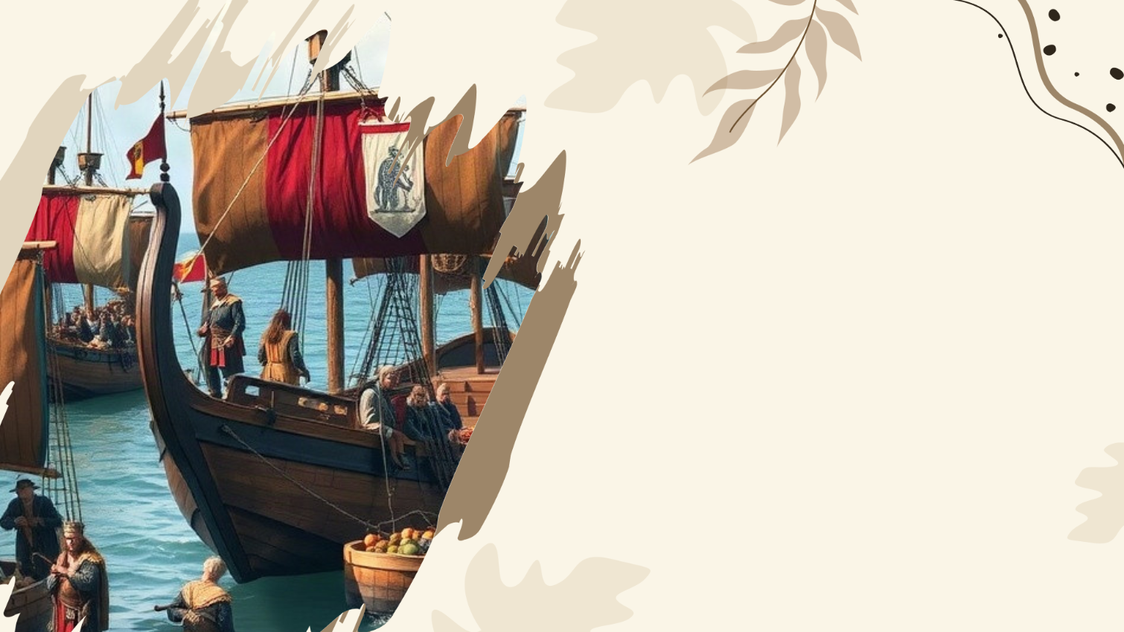
Викинги: Не просто грабители, а лучшие мореплаватели и торговцы Европы
Автор презентации: Presentacium.ru

Slide 2

Введение
В презентации мы рассмотрим, как викинги были не только известными мореплавателями, но и активными участниками европейской торговли. Мы изучим их корабли, торговые маршруты и основные товары, а также влияние викингов на культуру и искусство. Кроме того, обсудим мифы и реальность о викингах как о пиратах и их наследие в современной культуре.

Slide 3

Викинги: исторический контекст
В период с VIII по XI век викинги активно занимались мореплаванием и торговлей, совершая набеги и основывая поселения в Европе.
Они использовали длинные корабли, способные развивать скорость до 15 километров в час, что позволяло им преодолевать большие расстояния по морям и рекам.
В течение этого времени викинги основали множество торговых поселений, таких как Йорк в Англии и Дублин в Ирландии, которые стали важными центрами торговли и культуры.

Slide 4

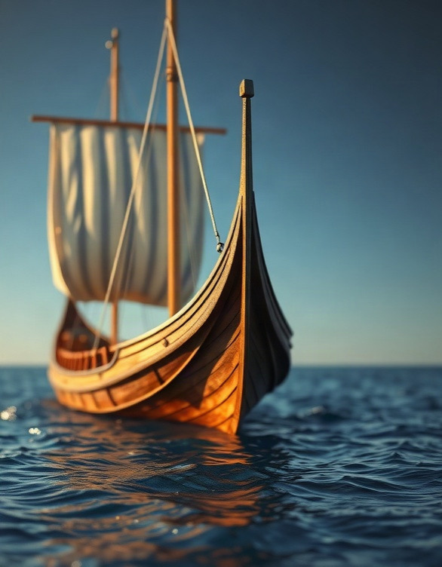
Легендарные корабли викингов
В IX веке викинги использовали длинные корабли, способные преодолевать значительные расстояния: их длина достигала 30 метров, а ширина — 4 метров.
Эти суда позволяли викингам совершать морские походы, которые охватывали просторы от Нормандии до Константинополя, и поддерживать торговлю по всему Балтийскому морю и далее, вплоть до средиземноморских портов. Ладьи викингов могли перевозить до 60 человек и имели уникальные конструкции, позволяющие преодолевать мелководье и узкие реки, что способствовало их успеху в морских и речных экспедициях.

Slide 5

Викинги в Европе: торговые маршруты
1
2
В IX–XI веках викинги активно использовали морские пути для торговли, создавая сеть маршрутов, охватывающую Северную Европу, включая Британию и Данию, где они наладили прочные торговые связи. По данным археологических находок, объём торговли викингов с европейскими государствами оценивался в тысячи товаров, среди которых были меха, рабы, металлы и изделия из керамики.
Эти торговые контакты способствовали не только экономическому, но и культурному обмену между народами.

Slide 6

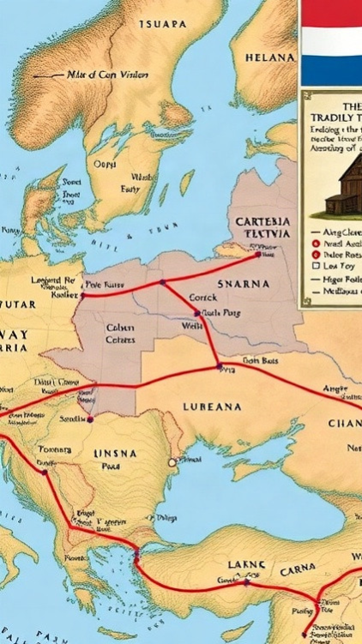
Влияние викингов на торговлю
В IX–XI веках викинги активно развивали торговые маршруты, связывая Скандинавию с другими регионами Европы, благодаря чему объём товарооборота между ними и европейскими государствами значительно возрос.
Среди наиболее известных торговых путей можно выделить Волжский торговый путь и путь «из варяг в греки», которые способствовали обмену товарами между Востоком и Западом.
Важными экспортными товарами викингов были меха, мёд, воск и древесина, которые пользовались высоким спросом в других странах.

Slide 7

Технологии кораблестроения викингов
Викинги использовали килевые корабли с изящными обводами, что позволяло им достигать скорости до 12 узлов в оптимальных условиях.
Для плавания в суровых северных водах применялись обширные, до 18 сантиметров, обшивки из дерева, часто пропитанного смолой для гидроизоляции. Конструкция их судов включала от 24 до 32 весел, что увеличивало маневренность и способствовало быстрому передвижению как на веслах, так и под парусом.

Slide 8
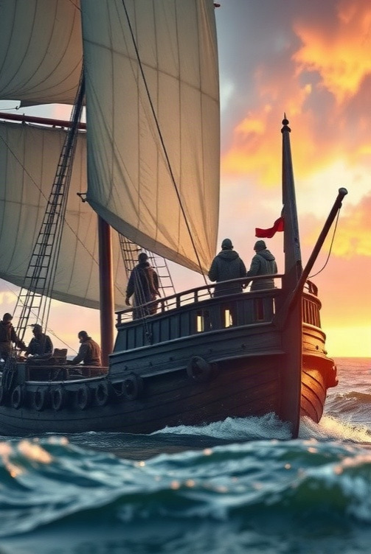
Жизнь на корабле
Жизнь на корабле викингов была организована с учётом суровых условий северных морей: экипажи достигали 50–100 человек, питались вяленым мясом и сушёными ягодами, запасы продовольствия на дальние походы составляли около 6 месяцев. Корабли викингов могли преодолевать расстояния до 800 километров за сутки, что позволяло им осуществлять длительные торговые экспедиции и совершать морские набеги на значительные расстояния от родных берегов.
Благодаря продуманной конструкции кораблей и мастерству мореплавателей, викинги совершали походы даже в плохую погоду, что подтверждает их выдающиеся навыки в навигации и управлении судами.

Slide 9

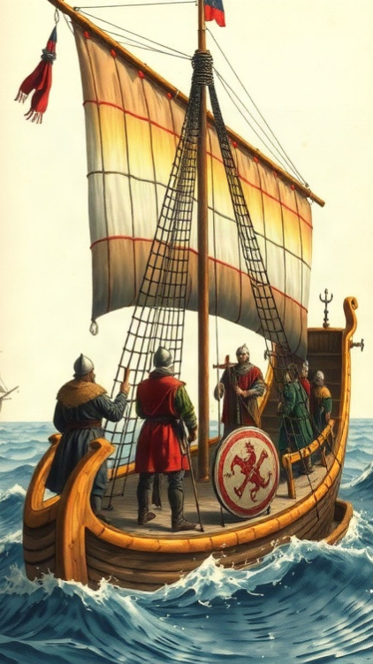
Влияние викингов на искусство
Благодаря викингам в искусстве европейских стран появились новые мотивы и элементы, такие как изображения кораблей и сцен морских путешествий.
К примеру, в книжной миниатюре X века часто встречаются яркие иллюстрации, где можно увидеть викингов в бою или на корабле.
Их влияние на декоративно-прикладное искусство также очевидно: мастера стали использовать руническую символику и резные орнаменты, характерные для викингского стиля.

Slide 10

Религия и мифология викингов
1
Более 90% викингов были язычниками, поклонялись богам-асам, таким как Один, Тор и Локи, а также богине Фригг и другим.
2
Главным праздником викингов был Йоль, который длился с 21 декабря и считался временем возрождения.
3
Викинги также практиковали кремацию умерших: по археологическим данным, более чем в 90% раскопок викингских захоронений обнаружены остатки погребальных костров.

Slide 11

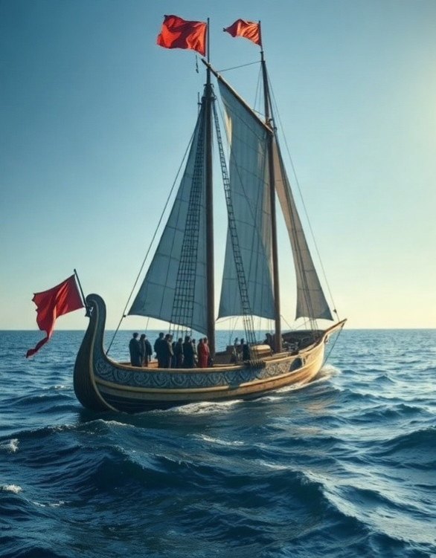
Торговцы или пираты: мифы и реальность
В IX–XI веках викинги действительно совершали набеги, но их деятельность не ограничивалась грабежами.
Они были известны как искусные мореплаватели, способные преодолевать огромные расстояния: по некоторым данным, их корабли достигали длины 35 метров и могли перевозить до 30 человек. Викинги также активно занимались торговлей, устанавливая контакты с различными культурами и обмениваясь товарами, что способствовало развитию экономических связей между разными регионами Европы.

Slide 12
Наследие викингов в современной культуре
Согласно исследованиям, около 200 произведений современной литературы и кино посвящены викингам. Викинги вдохновили на создание более 100 компьютерных игр, среди которых такие популярные серии, как Assassin’s Creed и Age of Empires.
Элементы культуры викингов, такие как руны и символика, находят отражение в современных фестивалях и праздниках, привлекая тысячи туристов по всему миру.

Slide 13
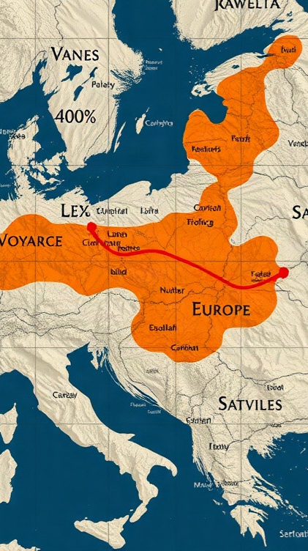
Викинги и их вклад в мореплавание и торговлю Европы
Диаграмма показывает, что морские путешествия викингов составляли значительную часть их активности — 40% (оранжевый цвет). При этом торговые походы в Восточную Европу занимали 30% (жёлтый цвет), что подчёркивает их активное участие в европейской торговле.
Остальные параметры показывают меньший вклад сухопутных путешествий и торговых походов в Средиземное море. Параметры представлены в процентах.

Slide 14

Спасибо за внимание!
Спасибо за внимание. В этой презентации мы рассмотрели викингов не только как грабителей, но и как выдающихся мореплавателей и торговцев Европы. Мы изучили их корабли, торговые маршруты и влияние на торговлю и культуру. Надеемся, что это представление о викингах будет полезно для дальнейшего изучения их истории.

